Slide 1
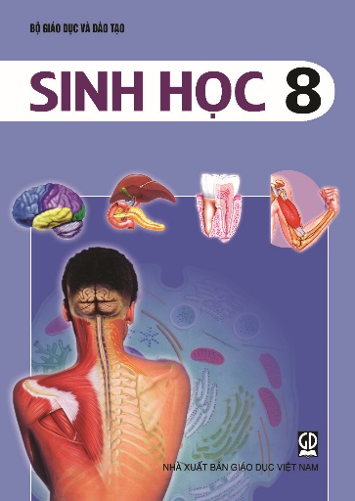
BÀI 1
HƯỚNG DẪN HỌC SINH TÌM HIỂU BÀI 1
I
Vị trí của con người trong tự nhiên
Học sinh đọc thông tin sách giáo khoa, vận dụng kiến thức sinh 7, trả lời các câu hỏi sau:
Trong chương trình sinh học 7, các em được học những ngành động vật nào?
Ngành động vật nào có cấu tạo hoàn chỉnh nhất?
Học sinh hoàn thành bài tập câu lệnh ở trang 5 SGK.

Slide 2
BÀI 1
HƯỚNG DẪN HỌC SINH TÌM HIỂU BÀI 1
II
Nhiệm vụ của môn cơ thể người và vệ sinh
Học sinh đọc thông tin sách giáo khoa, trả lời các câu hỏi sau:
Nêu những nhiệm vụ của môn sinh học 8?
Nhiệm vụ nào là quan trọng hơn?
Vì sao phải nghiên cứu cơ thể về cả 3 mặt: cấu tạo, chức năng và vệ sinh?
Học sinh quan sát hình ảnh 1.1, 1.2, 1.3 SGK trả lời câu hỏi: Kiến thức về cơ thể người có liên quan đến những ngành khoa học nào?

Slide 3
BÀI 1
HƯỚNG DẪN HỌC SINH TÌM HIỂU BÀI 1
III
Phương pháp học tập môn học cơ thể người và vệ sinh
Học sinh đọc thông tin sách giáo khoa, trả lời câu hỏi sau:
Nêu một số phương pháp để học tốt bộ môn?

